Slide 1

Vue技术内幕之数组双向绑定
流量营销产品研发部
2019年04月20日

Slide 2
目录
简述Vue双向绑定原理
Vue数组使用注意事项
数组双向绑定实现及其特殊性

Slide 3
简述Vue双向绑定原理
营销投放基础平台
东家小院
店铺与创新

Slide 4
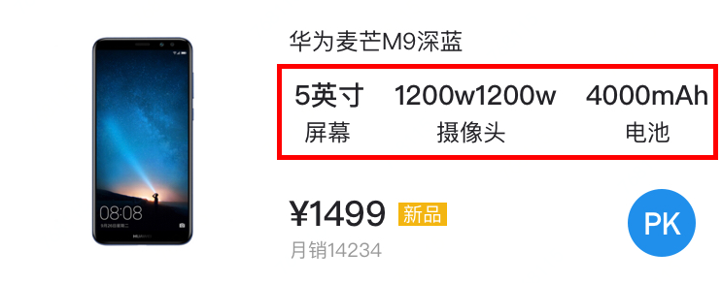
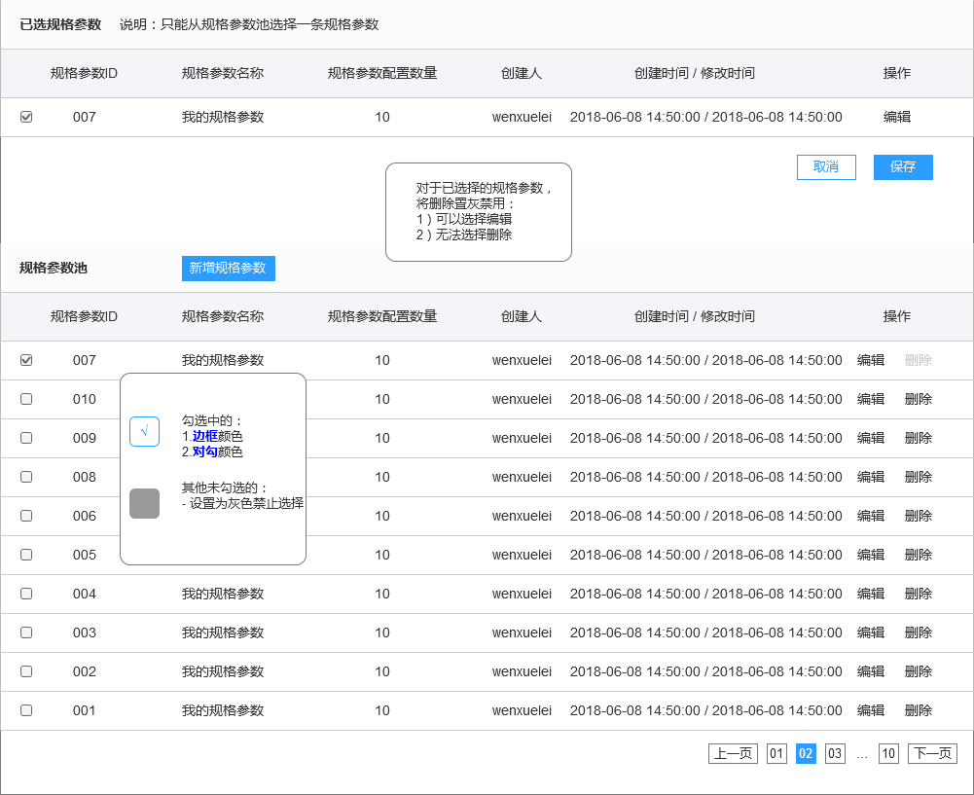
千人千面-工业标签前端展示
需求背景
前端通过展示商品属性、属性值，能够让用户对商品基本信息能够有更加直观的理解，便于选择商品。
需求方案
工业标签：
选择工业标签：1）可以选择配置过的历史工业标签；2）也可以选择新增工业标签
历史工业标签：支持编辑、删除
新增工业标签：支持编辑、删除
工业标签

Slide 5
数组双向绑定原理及其特殊性
营销投放基础平台
东家小院
店铺与创新

Slide 6
Vue数组之使用
营销投放基础平台
东家小院
店铺与创新

Slide 7
营销投放基础平台

Slide 8
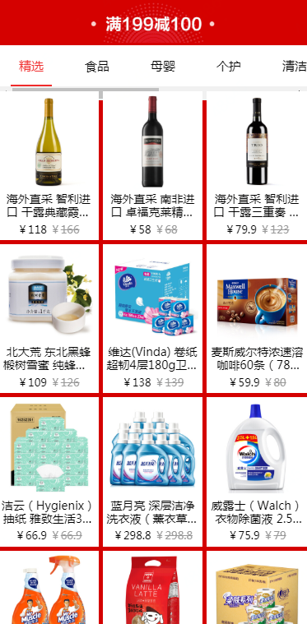

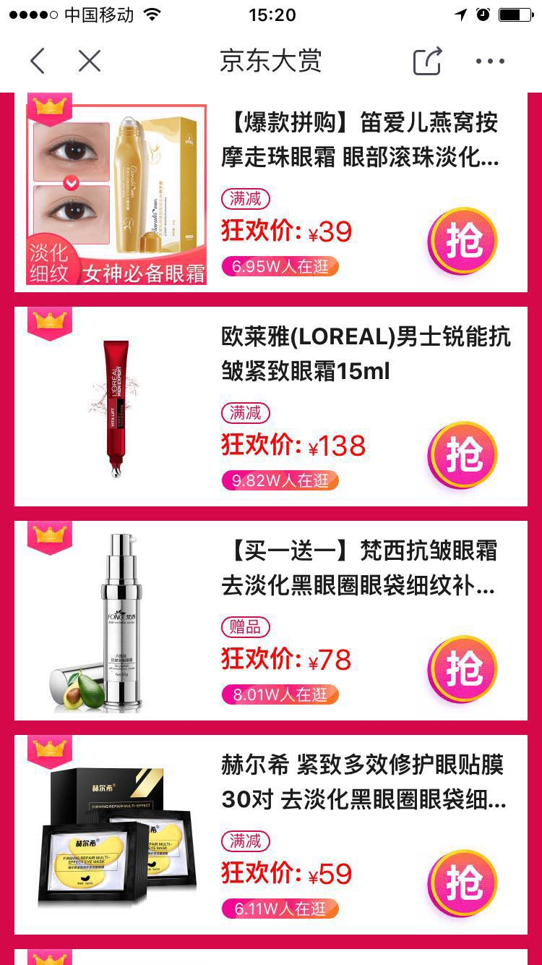
大促支持-总价促销类型支持
需求功能点：
6月16日京东超市&主会场：万店满减商品使用了投放提供的总价促销商品池的服务：支持根据运营录入的万店满减商品的总价促销编码定期拉取对应的参加满减/满赠/满折的商品
主会场：“为你心选”使用了投放提供的全站商品池和店铺池。这里的三个钩子商品通过快选助手的商品池实现，作为主会场首屏强曝光的资源位
京东大赏热卖榜：楼层使用投放排行榜数据，前端自定义开发，拉取在投放配置的did获取效果：峰值调用量每分钟6万次，丰富页面的素材类型和维度
以6月16日京东超市和主会场里的秒杀类促销，和万店满减总价促销商品池为例，我们观测到了满减类促销在同等流量下，订单引入上的巨大潜力
后续将结合业务探索更合适的应用场景与支持方式
6.16总体表现 | 单人点击次数 | 单人引入订单笔数
满减类促销 | 1.13 | 0.97
秒杀类促销 | 1.18 | 0.51

Slide 9
千人千面-工业标签前端展示
需求背景
前端通过展示商品属性、属性值，能够让用户对商品基本信息能够有更加直观的理解，便于选择商品。
需求方案
工业标签：
选择工业标签：1）可以选择配置过的历史工业标签；2）也可以选择新增工业标签
历史工业标签：支持编辑、删除
新增工业标签：支持编辑、删除
工业标签

Slide 10
营销投放基础平台需求list

Slide 11
需求列表-平台服务能力
编号 | 需求名称 | 描述 | 优先级 | 预期版本
1 | 可视化改版 | 一期已上线，二期进行中，主要内容包括商品组和广告组。 | P0 | 8月中

Slide 12
营销中心-投放平台
营销投放基础平台
东家小院
店铺与创新

Slide 13
东家小院-每日数据
6月整体表现平稳，活动期间各项指标均大幅上涨
Notes:
灰度一周 分流90% 10%

Slide 14
东家小院重点需求列表
编号 | 需求名称 | 描述 | 优先级 | 预期时间
1 | 【小院定投】首页增加plus用户小院楼层定投 | 所有plus用户，小院楼层在千人千面楼层上方 | P0 | 6.27
2
3
4
5
6
7

Slide 15
营销中心-投放平台
营销投放基础平台
东家小院
店铺与创新

Slide 16
「9块9频道」数据
受益于618期间整体流量的上涨，频道整体的数据均表现出了不同幅度的上涨。
0613-0619 日均UV 9622，环比上周上升19.17%；日均PV 23772，环比上周上升22.35%；日均引单 2276，环比上升52.69%；日均引单金额 156040，环比上升35.37%；日均客单价 68.57；UV订单转化率23.65%，环比上升28.11%。
以上数据截至6月19日

Slide 17
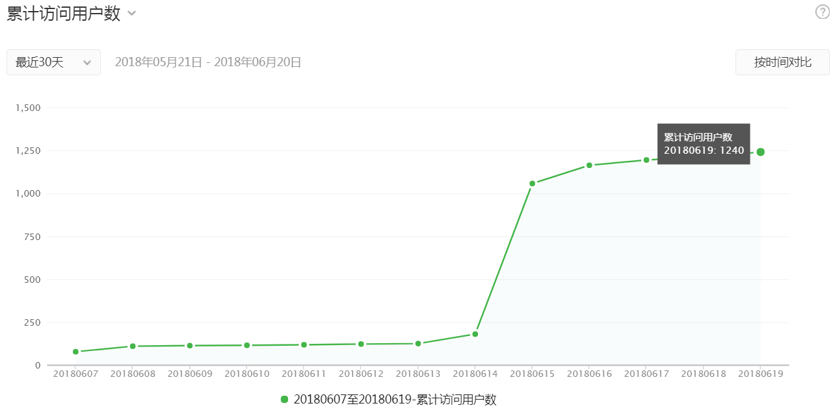
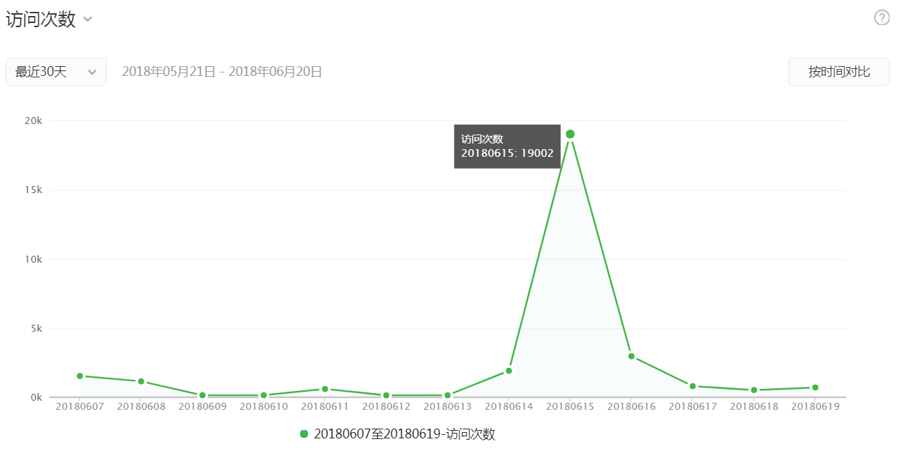
「京东种草」小程序数据
数据情况
6月14日进行了首页banner推广，并且开始了和事业部的合作，用户数量和访次提升明显。
1240
19002
累计访问用户数
日访次峰值
15日新增访问用户数876人
相比14日提升484%
以上数据截至6月19日

Slide 18
需求列表-9块9频道
编号 | 需求名称 | 描述 | 优先级 | 预期版本
1 | 频道自动化运营 | 算法根据规则自动拉取符合条件的商品并进行排序，已进入联调 | P0 | 6月下旬

Slide 19
需求列表-首页&频道&定投
编号 | 需求名称 | 描述 | 优先级 | 预期版本
1 | APP首焦4自动化Banner | 一期：为提高首焦4活动质量，将新增审核流程，投放侧将进行数据同步方式优化，预计6月26日联调。 二期：由于云存储目前无法满足玲珑查图需求，因此查图方案变更，投放侧有额外开发量，预计6月29日完成 | P0 | 6月下旬上线
Notes:
试吃试用

Slide 20
需求列表-「京东种草」小程序
「京东种草」小程序需求列表
编号 | 需求名称 | 描述 | 优先级 | 预期版本
1 | 「京东种草」个性化小程序 产品第二期评审 | 前端1.5期需求迭代完成并已经上线；整体第二次迭代本周输出产品文档，于下周进行评审
 | 「京东种草」个性化小程序 交互视觉 | 第一版交互视觉线上效果微调，第二期需求沟通

Slide 21
首页与通天塔

Slide 22
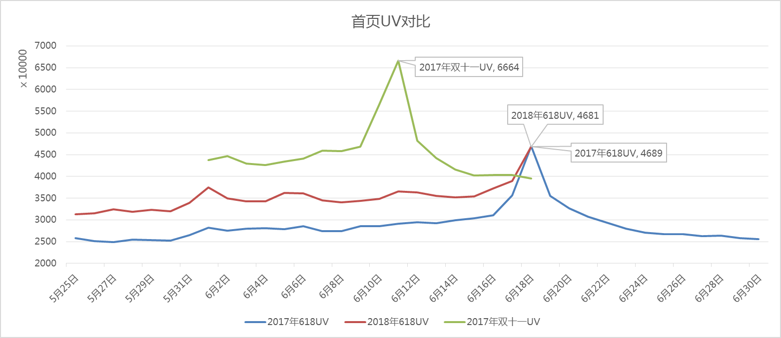
一、首页UV
06.01-06.18，日均UV为3626万，去年同期日均UV为3011万，同比提高约20.44%；
6.18当日峰值，2018年为4681万，2017年为4689万，适逢端午假期及世界杯，且取消了零点之前的push推送，同期相比绝对值降低约8万。
Notes:
位置互换后，消息移至底部后，曝光点击率由7.42%提升至29.56%，涨幅巨大。
分类移至首页，曝光点击率由7.42%降至4.29%，但是订单转化率由10.94%提升到11.66%。首页已针对分类位置变化弹窗强引导浮层提示用户变更；

Slide 23
通天塔数据概况
在线活动数
本周：日均7240个，上周：日均6224个，16%
DAU覆盖-APP内
本周：日均72% ，上周：日均65% ，7%
数据分析
618大促，普涨
6/9秒杀日，xview预加载上报pv 导致流量虚高

Slide 24
需求列表
编号 | 需求名称 | 状态
1 | 抢购模板支持展示商品销售进度百分比 | 1.3&1.4跨版本开发中（因黄金交易流程排期无法满足在1.3发布，故APP整体延期至1.4版本上线）
2 | 抢购模板倒计时样式优化 | 1.3&1.4跨版本开发中（涉及到抢购模板，与业务方沟通后与上条需求一起延期至1.4上线）
3 | 优惠券新增满折券类型 | 1.3&1.4跨版本开发中（因黄金交易流程排期无法满足在1.3发布，故APP整体延期至1.4版本上线）
4 | 普通商品样式优化及支持显示折扣百分比 | 1.4开发中
5 | 轮播商品样式优化及支持显示折扣百分比 | 1.4开发中
6 | 无限下拉样式优化及支持显示折扣百分比 | 1.4开发中
7 | 促销商品模板样式优化及支持显示折扣百分比 | 1.4开发中
8 | APP埋点需求 | 1.4开发中
9 | M站SEO需求 | 1.4开发中
10 | M站首页搜索框吸顶（仅首页） | 1.4开发中
11 | M站GTM埋点 | 1.4开发中

